Slide 1
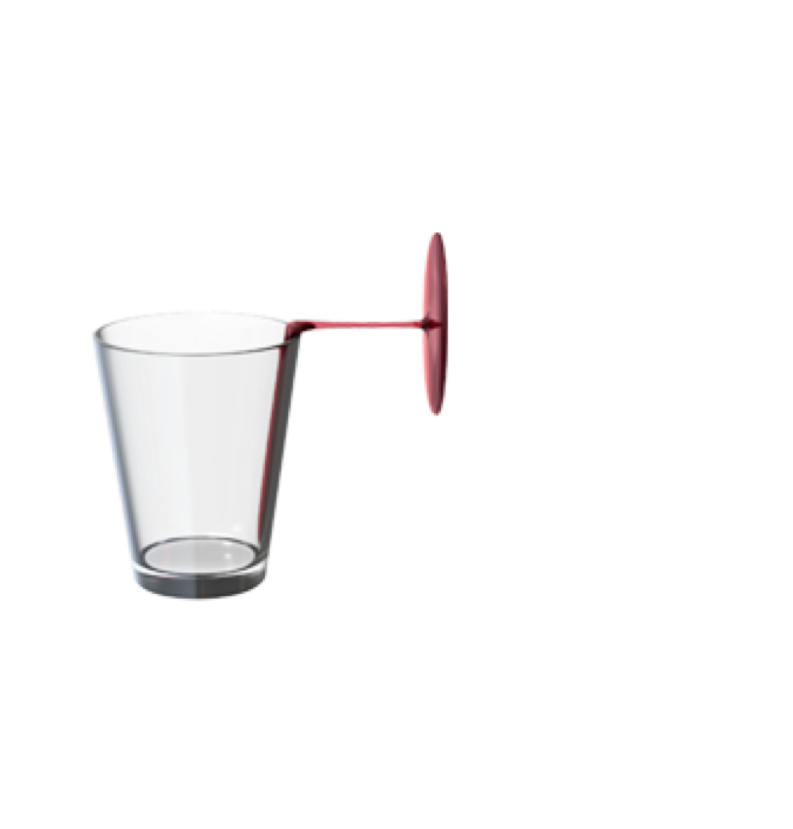


예시#1
예시#2
 | 예시#1 | 예시#2
1
2
3

Slide 2
current | 확인해야 할 자릿수
0 ~ 9 | 1의 자리 확인
10 ~ 99 | 1의 자리 확인 10의 자리 확인
100 ~ 999 | 1의 자리 확인 10의 자리 확인 100의 자리 확인
current | 확인해야 할 자릿수
0 ~ 9 | 1의 자리 확인
10 ~ 99 | 1의 자리 확인 10의 자리(current//10) 확인
100 ~ 999 | 1의 자리 확인 10의 자리 확인 (current//10) 100의 자리 확인(c
123

Slide 3
left_counter (왼손 장갑의 제품 번호 별 개수)
제품 번호(idx) | 0 | 1 | 2 | 3 | 4 | 5 | 6 | 7 | 8 | 9 | 10
오른손 장갑 개수 left_counter | 0 | 1 | 3 | 0 | 1 | 0 | 0 | 0 | 0 | 0 | 0
왼손 장갑 개수 right_counter | 0 | 1 | 2 | 0 | 2 | 0 | 0 | 1 | 0 | 0 | 0
최대 장갑쌍 min(left_counter, right_counter) | 0 | 1 | 2 | 0 | 1 | 0 | 0 | 0 | 0 | 0 | 0
1
3
1
2
길이가 5일 때
1 | 2 | 5 | 4 | 2
i -1 | i
0 | 1
1 | 2
2 | 3
3 | 4
 | 0 | 1 | 2 | 3 | 4

Slide 4
배열의 길이가 짝수(4) 인 경우
idx :
0 | 1 | 2 | 3
1 | 4 | 2 | 3
left | right
0 | 3
1 | 2
2 | 1
+1
-1
stop
…
…
배열의 길이가 홀수(7) 인 경우
idx :
0 | 1 | 2 | 3 | 4 | 5 | 6
1 | 4 | 2 | 6 | 5 | 8 | 2
left | right
0 | 6
1 | 5
2 | 4
3 | 3
+1
-1
stop
…
…

Slide 5
skoolooks
1
0 & 8
2
1 & 7
3
2 & 6
4
3 & 5
Idx :
0 | 1 | 2 | 3 | 4 | 5 | 6 | 7 | 8
s | k | o | o | l | o | o | k | s
반복 횟수 : 4회 (길이 // 2 )
길이 : 9
반복 횟수
i | 0 | 1 | 2 | 3
비교 인덱스1 | 0 | 1 | 2 | 3
 | i
비교 인덱스2 | 8 | 7 | 6 | 5
 | 길이 -1 - i
1
2
3
4
=
=
=
=
길이-1-0
길이-1-2
길이-1-3
길이-1-1

Slide 6
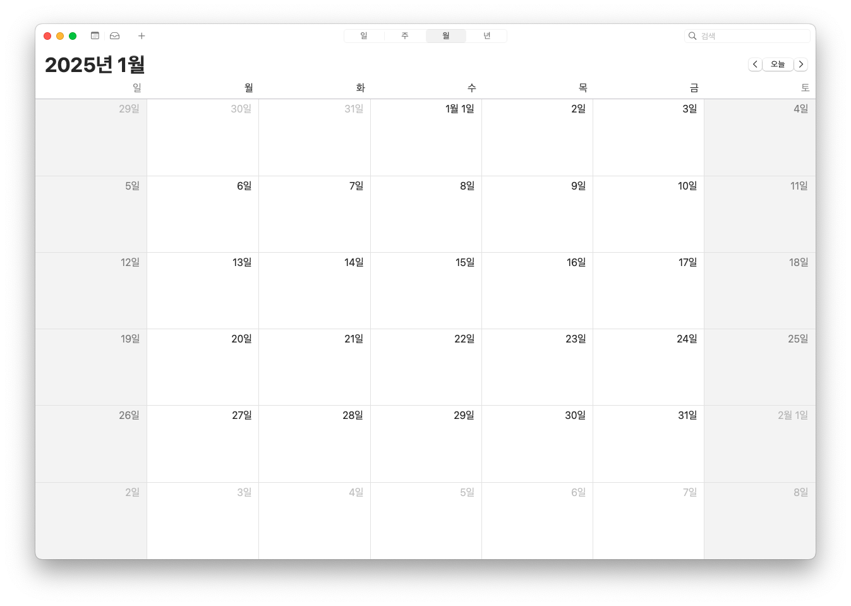
1월 1일로 부터
+1
start
1월1일로 부터
+32
end
start_total: 1 = 2(day)-1(1월 1일 제외)
end_total: 32 = 31(2월 이전 달들의 일수 총합 )+2(day)-1(1월 1일 제외)

Slide 7
i | current | count 증감값 | count (박수)
1 | 1 | +0 | 0
2 | 2 | +0 | 0
3 | 3 | +1 | 1
. . .
10 | 10 | +0 | 3
 | 1 | +0 | 3
11 | 11 | +0 | 3
 | 1 | +0 | 3
12 | 12 | +0 | 3
 | 1 | +0 | 3
13 | 13 | +1 | 4
 | 1 | +0 | 4
. . .
33 | 33 | +1 | 13
 | 3 | +1 | 14
. . .

Slide 8
4 | 2 | 1 | 3 | 9 | 5 | 6
1 | 2 | 3 | 4 | 5 | 6 | 9
Index | 0 | 1 | 2 | 3 | 4 | 5 | 6
arr[i] | 1 | 2 | 3 | 4 | 5 | 6 | 9
0 | 1 | 2
세로 위치 | 가로 위치 | 물의 세기
스크린샷_2024-06-19_12.02.08

Slide 9
위치 | 0 | 1 | 2 | 3 | 4
0 |  | 💧 | 💧
1 | 💧 |  | 💧
2 | 💧 | 💧 |  | 💧 | 💧
3 |  |  | 💧
4 |  |  | 💧
🚿
🚿

Slide 10
r \ c | 0 | 1 | 2 | 3 | 4 | 5 | 6 | 7 | 8 | 9
0
1
2
3
4
5
6
7
8
9

Slide 11
0 | 1 | 2 | 3 | 4
왼쪽 위 r | 왼쪽 위 c | 오른쪽 아래 r | 오른쪽 아래 c | 색의 종류
15 | 20
36 | 48
12 | 7
121 | 44
121 | 44

Slide 12
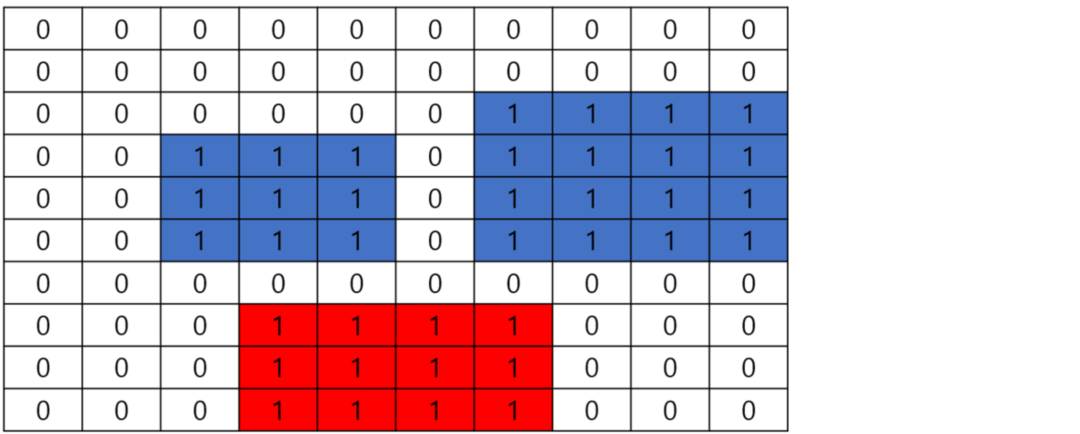

Slide 13
arr | return
[[0, 0, 0, 0, 0, 0, 0, 0, 0, 0], [0, 0, 0, 0, 0, 0, 0, 0, 0, 0], [0, 0, 0, 0, 0, 0, 1, 1, 1, 1], [0, 0, 1, 1, 1, 0, 1, 1, 1, 1], [0, 0, 1, 1, 1, 0, 1, 1, 1, 1], [0, 0, 1, 1, 1, 0, 1, 1, 1, 1], [0, 0, 0, 0, 0, 0, 0, 0, 0, 0], [0, 0, 0, 1, 1, 1, 1, 0, 0, 0], [0, 0, 0, 1, 1, 1, 1, 0, 0, 0], [0, 0, 0, 1, 1, 1, 1, 0, 0, 0]] | 0
[[0, 0, 0, 0, 0, 0, 0, 0, 0, 0], [0, 0, 0, 0, 0, 0, 0, 1, 1, 1], [0, 1, 1, 1, 1, 1, 0, 1, 1, 1], [0, 1, 1, 1, 1, 1, 0, 1, 1, 1], [0, 1, 1, 1, 1, 1, 0, 1, 1, 1], [0, 1, 1, 1, 1, 1, 0, 1, 1, 1], [0, 1, 1, 1, 1, 1, 0, 1, 1, 1], [0, 1, 1, 1, 1, 0, 0, 0, 0, 0], [0, 1, 1, 1, 1, 0, 0, 0, 0, 0], [0, 0, 0, 0, 0, 0, 0, 0, 0, 0]] | 1
[[0, 0, 0, 0, 0, 0, 0, 0, 0, 0], [0, 0, 0, 0, 0, 0, 0, 1, 1, 1], [0, 1, 1, 1, 1, 1, 0, 1, 1, 1], [0, 1, 1, 1, 1, 1, 0, 1, 1, 1], [0, 1, 1, 1, 1, 1, 0, 0, 1, 1], [0, 1, 1, 1, 1, 1, 0, 0, 1, 1], [0, 1, 1, 1, 1, 1, 0, 0, 0, 0], [0, 1, 1, 1, 0, 0, 0, 0, 0, 0], [0, 1, 1, 1, 0, 0, 0, 0, 0, 0], [0, 1, 1, 1, 0, 0, 0, 0, 0, 0]] | 1

Slide 14
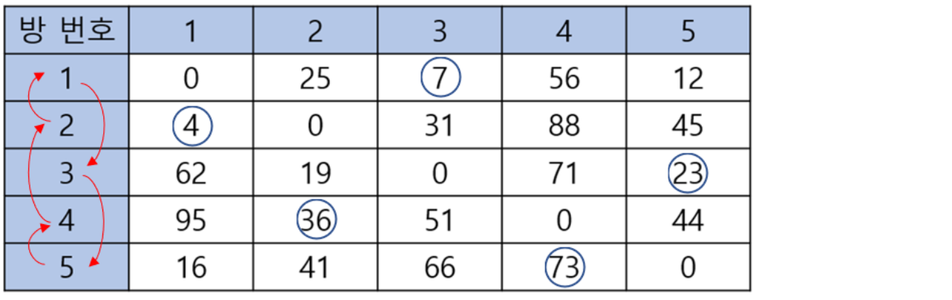

Slide 15
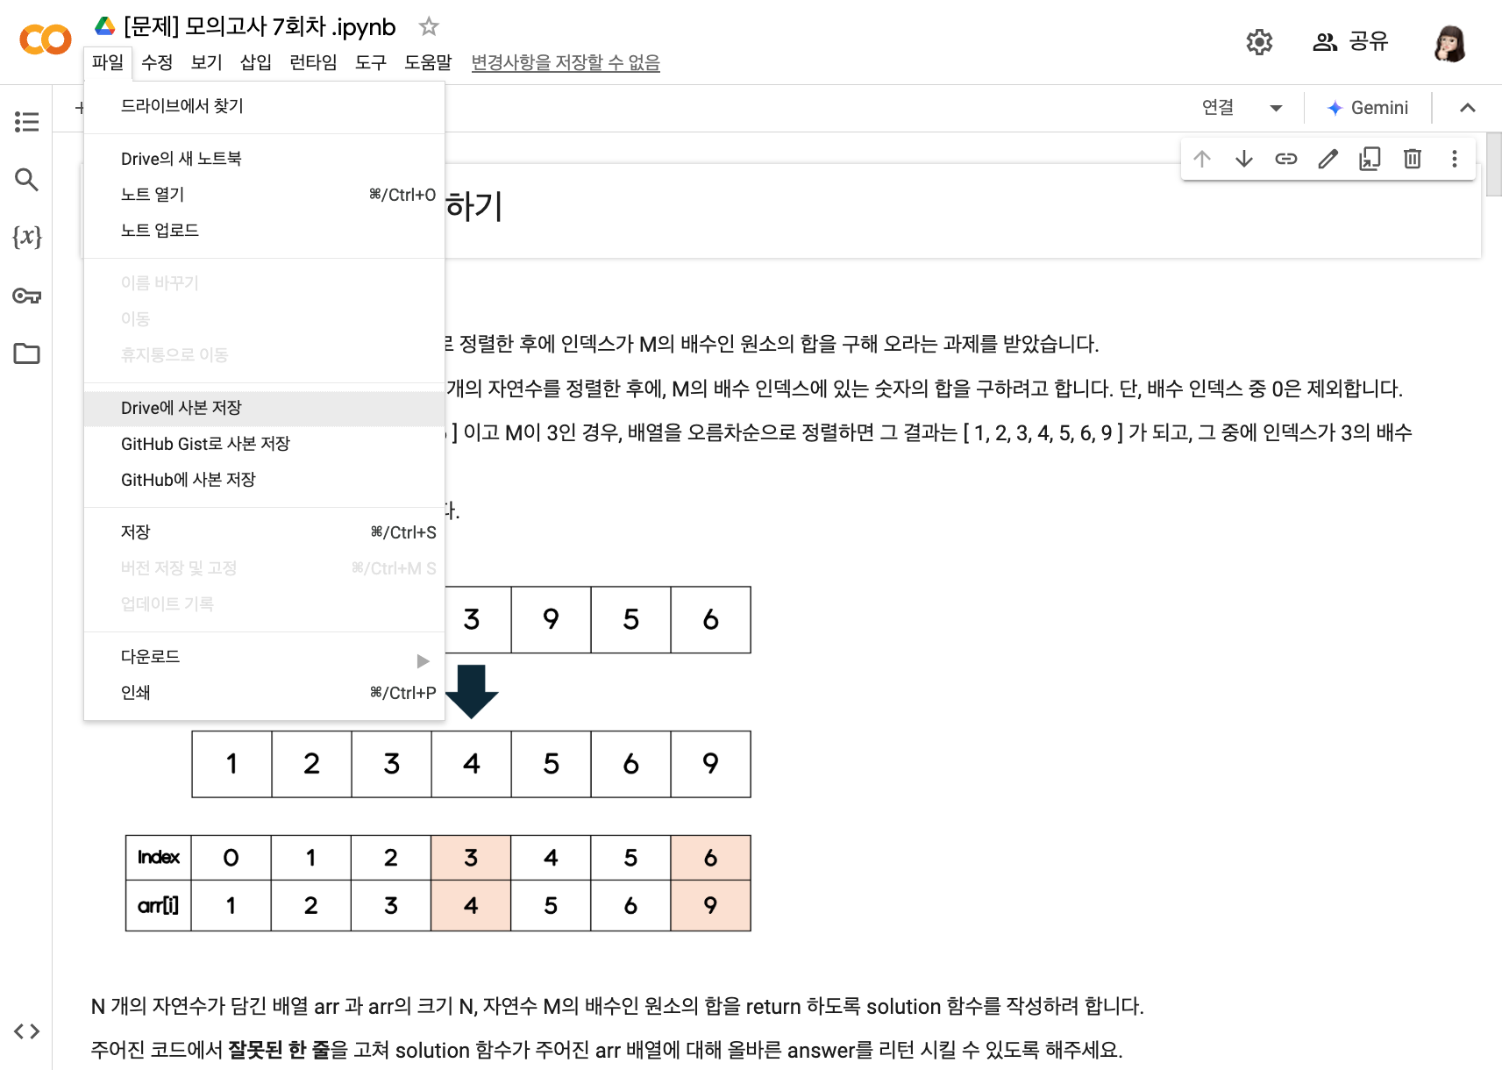
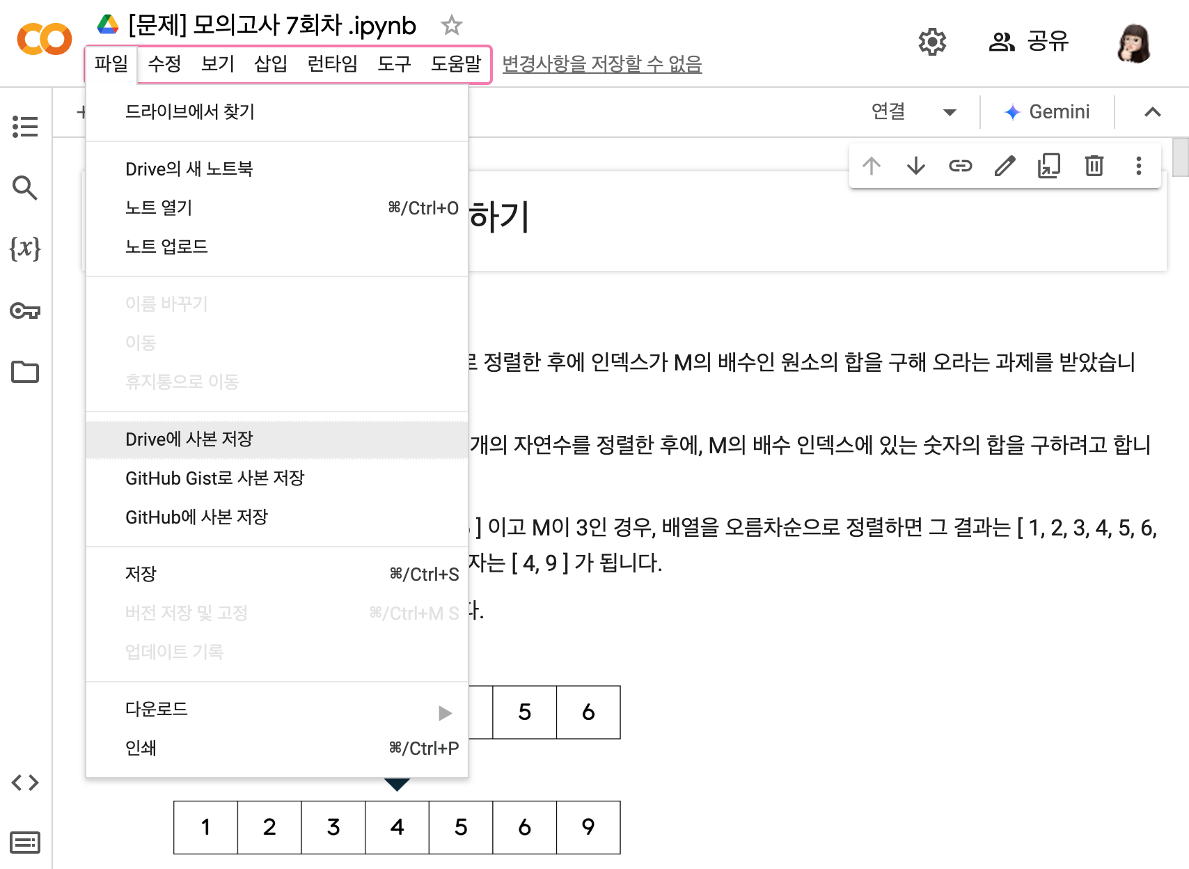

Slide 16
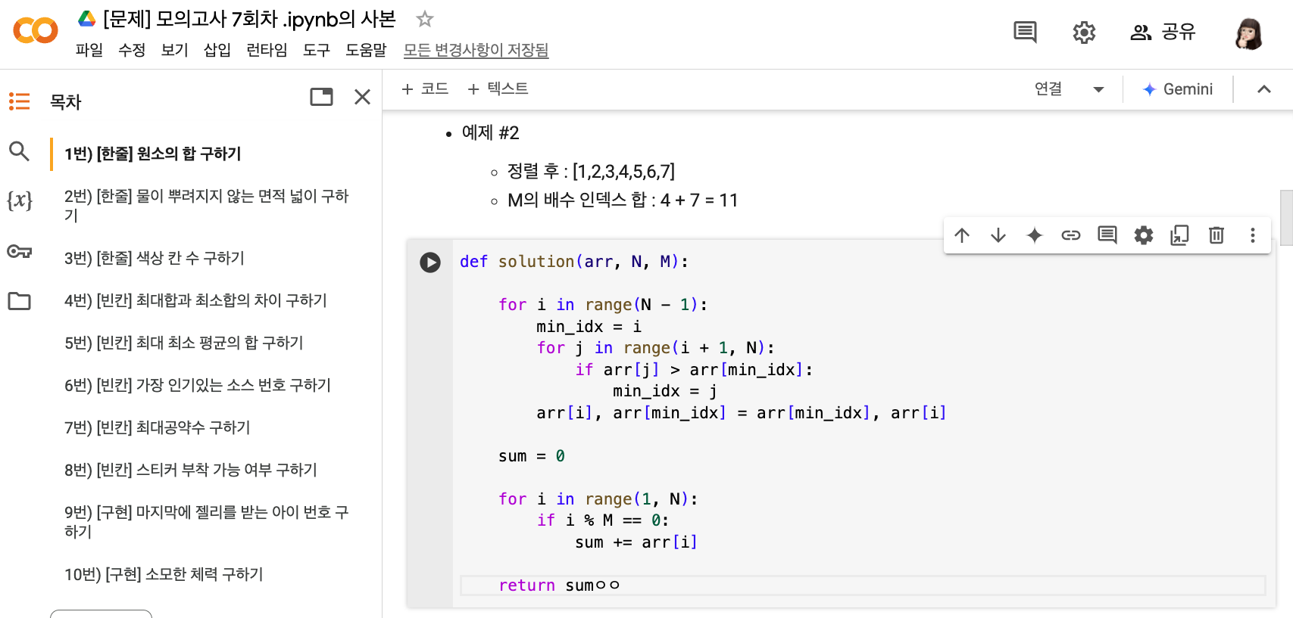

Slide 17
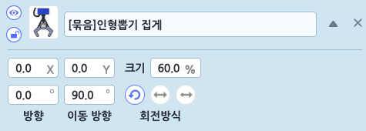
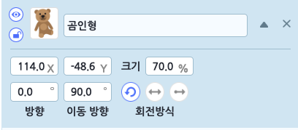

Slide 18
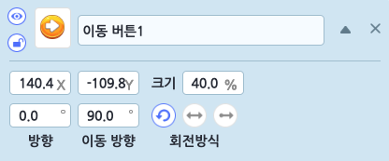
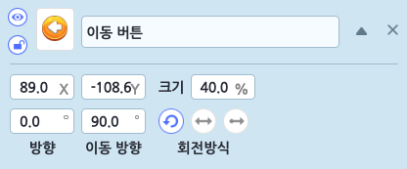
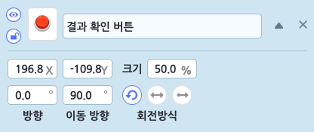
Notes:
➡️

Slide 19

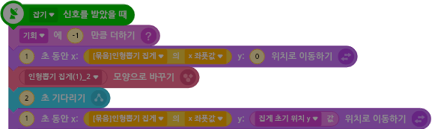
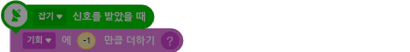
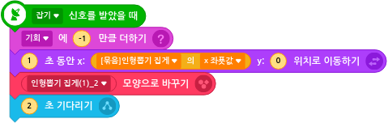

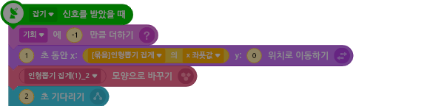
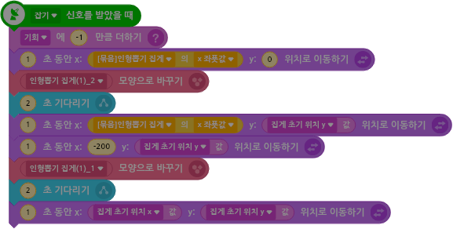
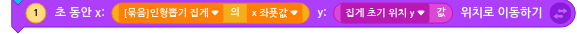
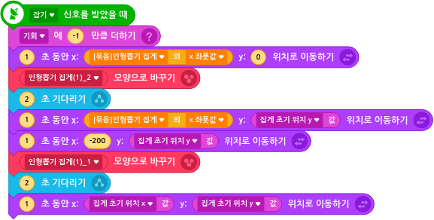

Slide 20
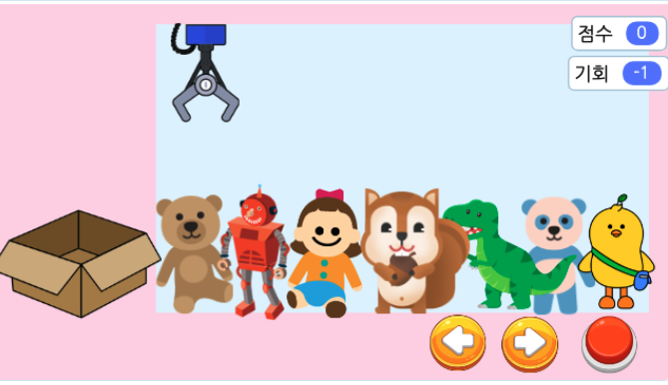



Slide 21
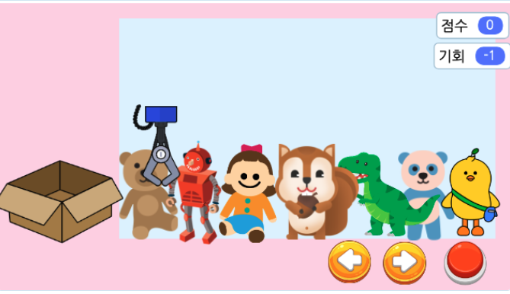

Slide 22
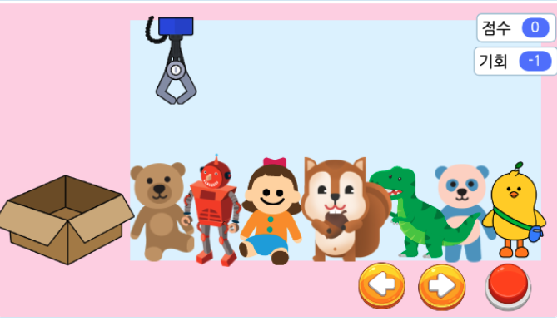

Slide 23
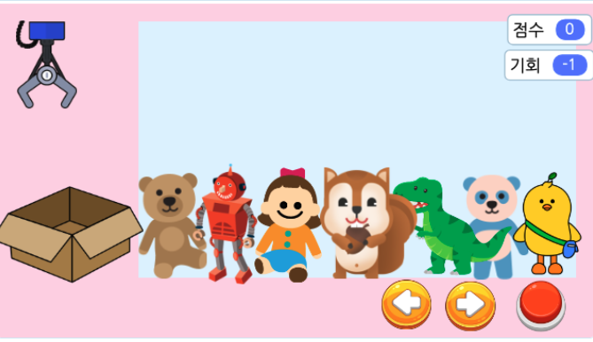

Slide 27


Slide 28
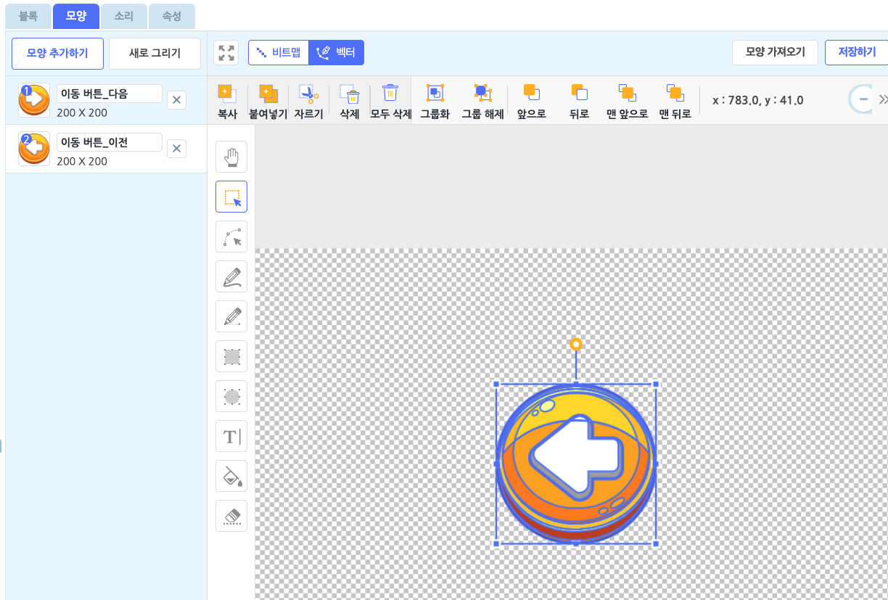
1
3
2

